Slide 1

La presentación pertinente y persuasiva del evangelio

Slide 2
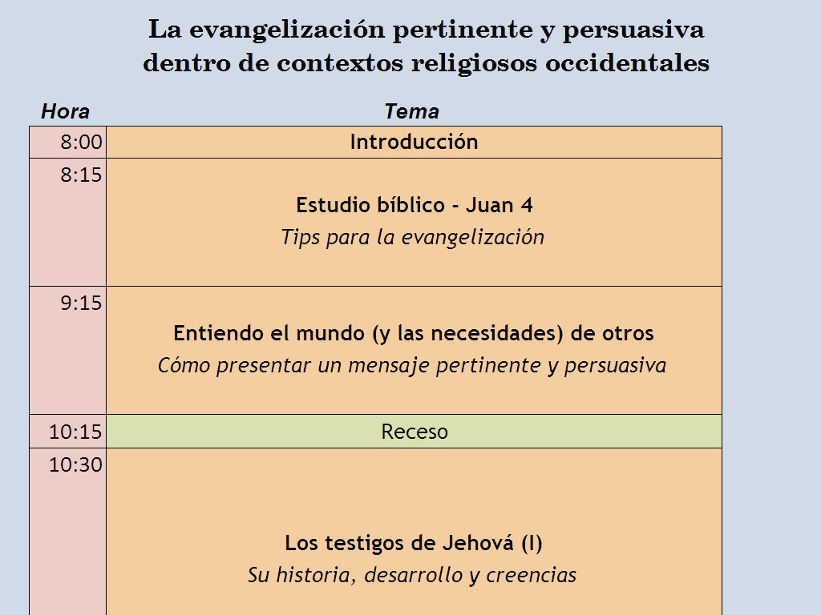

Slide 3


Slide 5
Una palabra acerca de las fotos usadas en la conferencia

Slide 6
Se emplean casi 2.000 fotos y gráficos para ilustrar los temas de esta conferencia. Muchas de estas fotos están disponibles libremente a través del Internet.

Slide 7
Fotos identificadas como procedentes de Wikimedia Commons pueden ser encontradas a través de: commons.wikimedia.org/wiki/Main_Page o commons.wikimedia.org/wiki/Portada

Slide 8
Fotos identificadas como procedentes de International Mission Board (Bautistas del Sur) pueden ser encontradas a través de: imb.org/main/downloads/page.asp

Slide 9
En estos sitios, es posible buscar fotos según tema o autor. Y hay millones de fotos, y videos también.

Slide 10
Introducción a la conferencia

Slide 11
Seamos realistas.

Slide 12
Todos sabemos que debemos participar en la evangelización.

Slide 13
Pero …

Slide 14

¿Cuántos de nosotros sentimos algo como miedo al evangelizar?
© Krzysztof Ras / Wikimedia Commons

Slide 15

¿Cuántos de nosotros sentimos algo como miedo al evangelizar?
© Eric Pouhier / Wikimedia Commons

Slide 16

¿Cuántos de nosotros sentimos incomodidad al evangelizar?
© Payton Chung / Wikimedia Commons

Slide 17
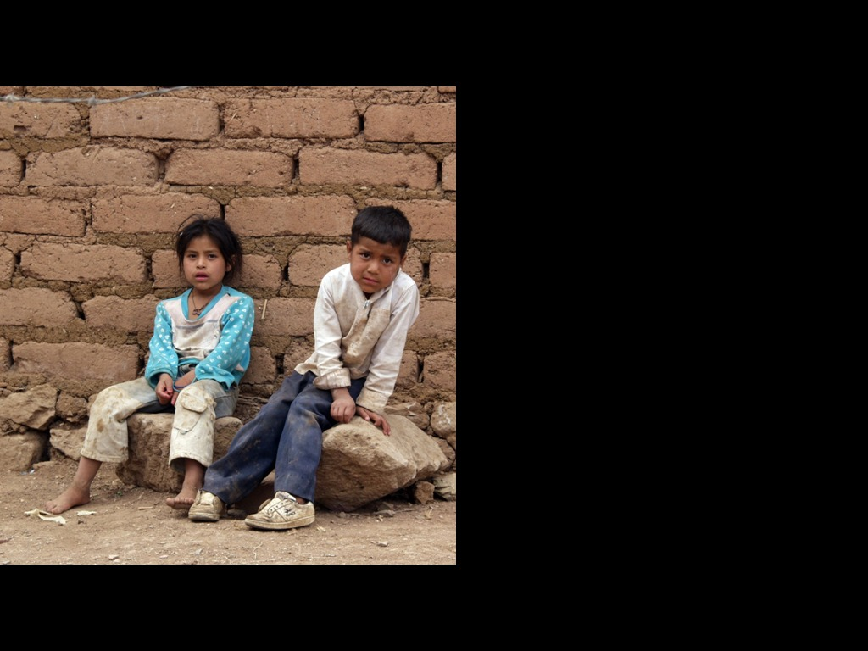
¿Cuántos de nosotros sentimos incertidumbre referente a la mejor manera de evangelizar a ciertas personas?
© Tomás Castelazo / Wikimedia Commons

Slide 18
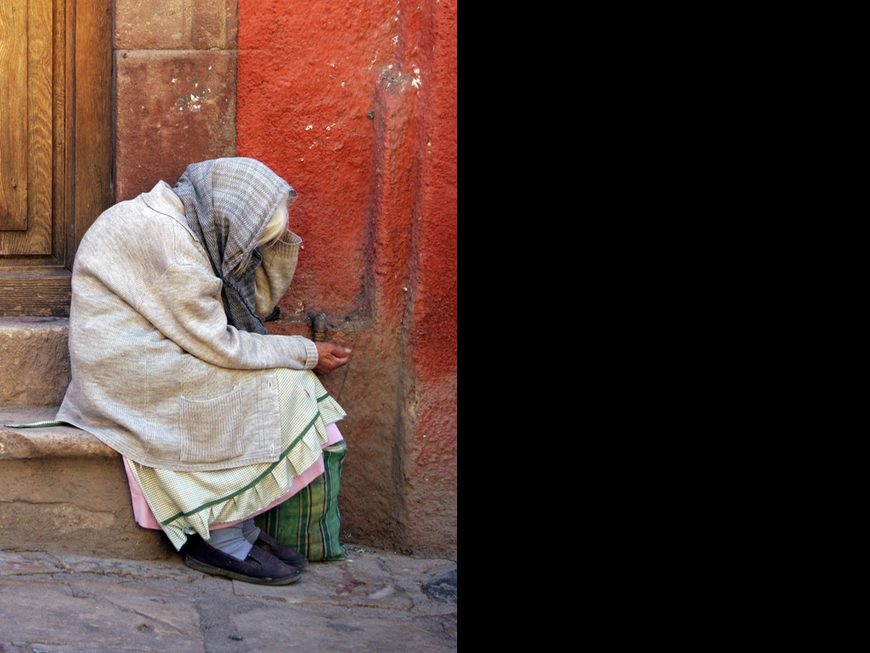
¿Cuántos de nosotros sentimos incertidumbre referente a la mejor manera de evangelizar a ciertas personas?
© Tomás Castelazo / Wikimedia Commons

Slide 19
Tengo malas noticias y buenas noticias para ustedes.

Slide 20
Las malas noticias

Slide 21
Las malas noticias
Satanás usa este miedo, incomodidad e incertidumbre para atenuar o apagar nuestra evangelización.

Slide 22
Las buenas noticias

Slide 23
Las buenas noticias
Podemos superar este miedo, incomodidad e incertidumbre.

Slide 24

Superamos el miedo por entender mejor a esta gente.
© Thomas Schoch / Wikimedia Commons

Slide 25
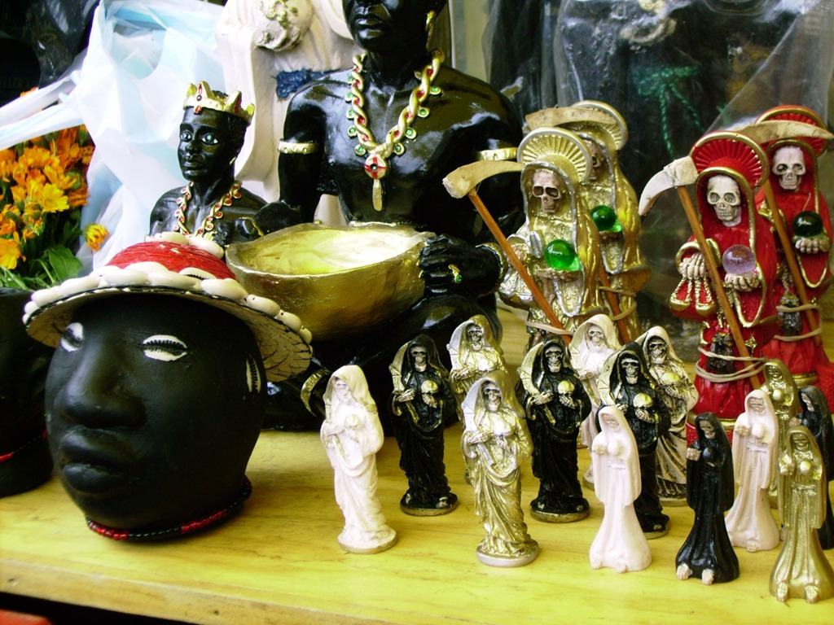
  Sus prácticas religiosas
© Maurice Marcellin / Wikimedia Commons

Slide 26

  Su búsqueda religiosa
© Lavelk / Wikimedia Commons

Slide 27

  Sus necesidades primordiales
© Giridhar Appaji Nag Y / Wikimedia Commons

Slide 28

  Ya no son entidades desconocidas

Slide 29

Superamos la incomodidad por amar a esta gente.
© Jonathan McIntosh / Wikimedia Commons

Slide 30

© Jonathan McIntosh / Wikimedia Commons

Slide 31

  Ya sabemos cómo son y por qué son así
© AB / Wikimedia Commons

Slide 32

  Ya podemos sentir compasión en vez de asco por su estado espiritual y físico
© Robby! / Wikimedia Commons

Slide 33
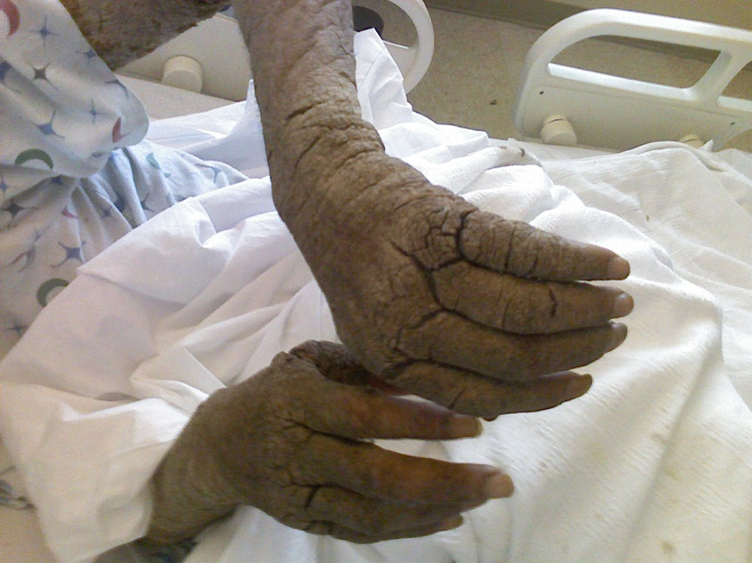
  Ya podemos sentir compasión en vez de asco por su estado espiritual y físico

Slide 34

Superamos la incertidumbre por entender mejor sus necesidades.
© Tomás Castelazo / Wikimedia Commons

Slide 35

  Ya podemos presentar a Jesucristo como la respuesta a sus necesidades
© Tomás Castelazo / Wikimedia Commons

Slide 36

  Ya nuestro mensaje puede ser pertinente a su realidad
© Matej Bat‘ha / Wikimedia Commons

Slide 37

Todo esto hará que nuestra evangelización sea más pertinente y persuasiva dentro del contexto de esta persona.
© Lars Plougmann / Wikimedia Commons

Slide 38
La presentación pertinente y persuasiva del evangelio

Slide 39
Consideraciones preliminares
Página 1

Slide 40
La necesidad de un estudio como éste

Slide 41

Hay una urgente y crucial necesidad de evangelizar y hacer discípulos a través del mundo

Slide 42


Slide 43
La iglesia local tiene centenares de diferentes programas de evangelización a su disposición para esta tarea

Slide 44
¿Cómo puede esta iglesia anticipar cuál programa usar cuándo, y cómo aplicarlo?

Slide 45

© dknisely / Wikimedia Commons
Pertinencia y habilidad de persuadir dentro del contexto bajo consideración
© Kzhr / Wikimedia Commons
© Deepak Gupta / Wikimedia Commons
© diegodepol / Wikimedia Commons
© Nomadtales / Wikimedia Commons
© Wayne McLean / Wikimedia Commons

Slide 46
© dknisely / Wikimedia Commons
Pertinencia:
© Kzhr / Wikimedia Commons
© Deepak Gupta / Wikimedia Commons
© diegodepol / Wikimedia Commons
© Nomadtales / Wikimedia Commons
© Wayne McLean / Wikimedia Commons

Slide 47
© dknisely / Wikimedia Commons
Pertinencia:
hasta que sea posible, el programa de evangelización debe caber como parte integrante de la realidad de la gente con que deseamos trabajar
© Kzhr / Wikimedia Commons
© Deepak Gupta / Wikimedia Commons
© diegodepol / Wikimedia Commons
© Nomadtales / Wikimedia Commons
© Wayne McLean / Wikimedia Commons

Slide 48
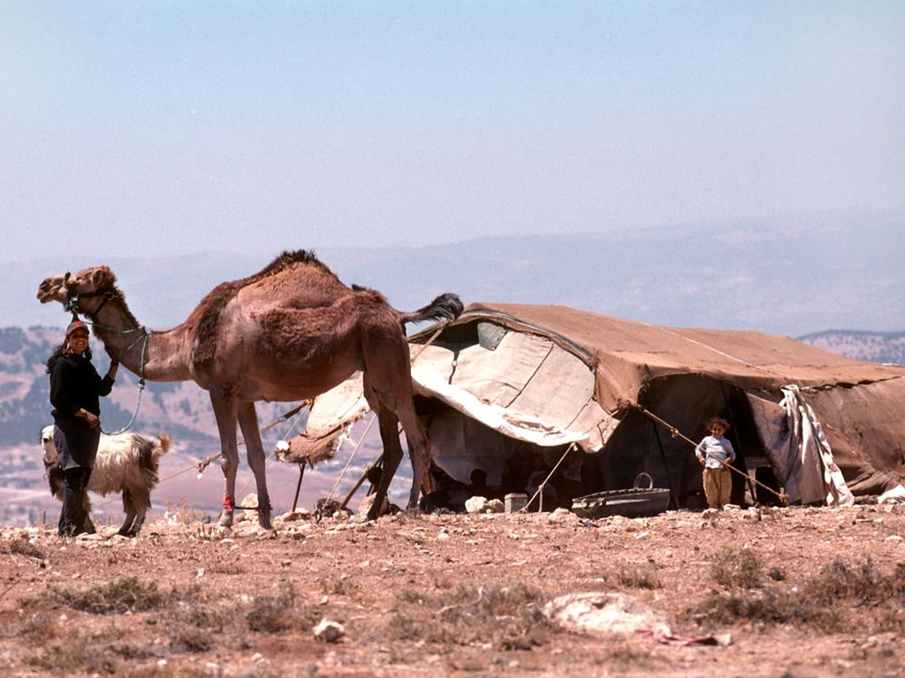
Pertinencia geográfica
© International Mission Board, Bautistas del Sur

Slide 49

Pertinencia lingüística
© International Mission Board, Bautistas del Sur

Slide 50

Pertinencia sociocultural
© International Mission Board, Bautistas del Sur

Slide 51
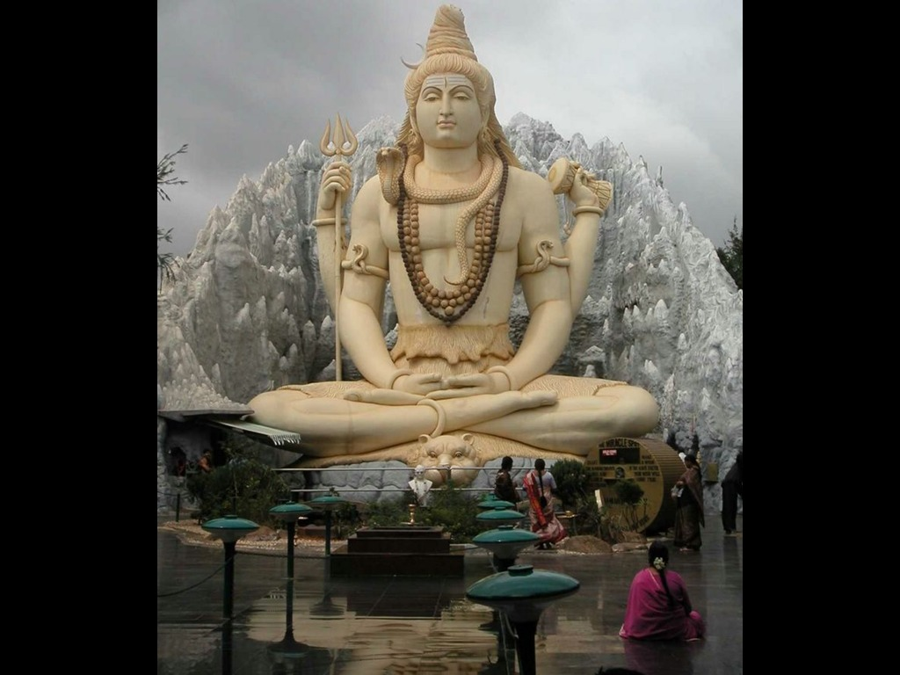
Pertinencia religiosa
© Deepak / Wikimedia Commons

Slide 52

Habilidad de persuadir:
© William F Ritchey y sus concesionarios de licencia

Slide 53
buscamos una comunicación persuasiva, que apunta convencerle al recipiente que acepte nuestro mensaje
Habilidad de persuadir:
© William F Ritchey y sus concesionarios de licencia

Slide 54
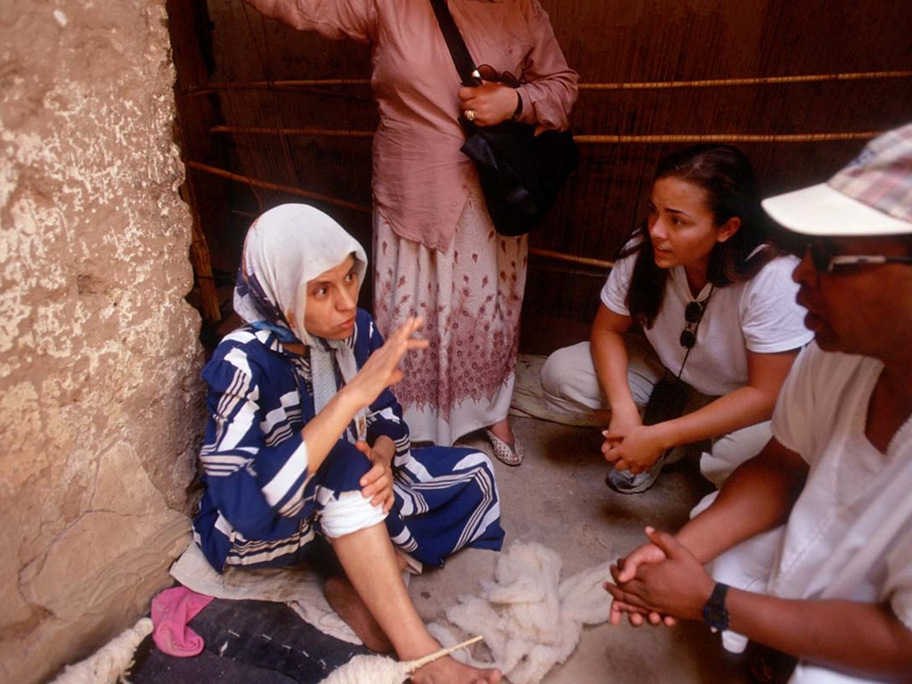
© International Mission Board, Bautistas del Sur

Slide 55
Este estudio enfoca el entorno religioso de la gente, para facilitar el análisis de la pertinencia religiosa y sociocultural

Slide 56
La diferencia entre una religión y una secta

Slide 57
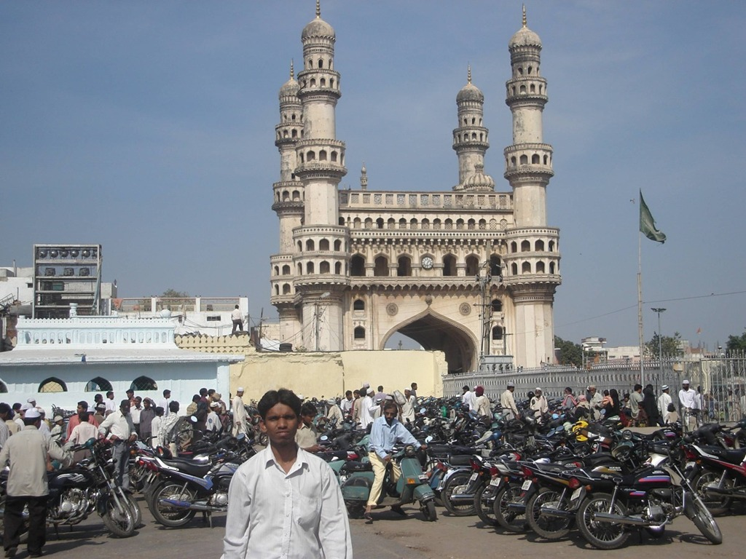
Una religión

Slide 58
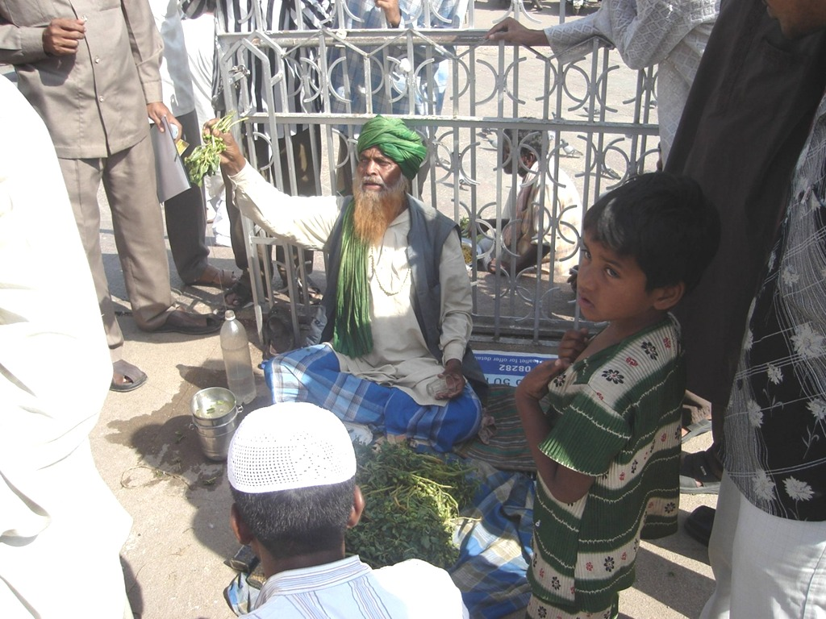
Una secta

Slide 59


Slide 60
Fotos y gráficos
procedencia y copyright según identificación individual
(los sin identificación vienen del dominio público)
Contenido general adaptado del texto
La presentación pertinente y persuasiva del evangelio:
el impacto del entorno religioso
© 2010 William F. Ritchey

